Slide 1
TPM Journée d’études URBH 2011 06 octobre 2011

Slide 2
COMPRENDRE LA TPM

Slide 3
L’UTILISATION DU TEMPS
FACTEUR D’EGALITE 1mn = 60S POUR TOUS
TEMPS TOTAL DISPONIBLE
TEMPS BRUT DE FONCTIONNEMENT
ARRET
TEMPS NET DE FONCTIONNEMENT
NON
PERF
TEMPS UTILE
NON QUALITE
PERTES

Slide 4
TPM définition!
Qu’est ce que ce n’est pas?
Kaizen vous connaissez?
Kaizen dans TPM?
Le sens de la maintenance? ( SEULEMENT REPARER?)
Pourquoi mesurer?
Comment remonter aux causes racines?

Slide 5
La TPM utilise des outils:
L’esprit Kaizen
Tous les outils d’analyse et de résolution de problèmes: de Pareto à l’analyse PM en passant par les 5 pourquoi et Ishikawa
La maintenance autonome.

Slide 6
Comment voir les anomalies?

Slide 7
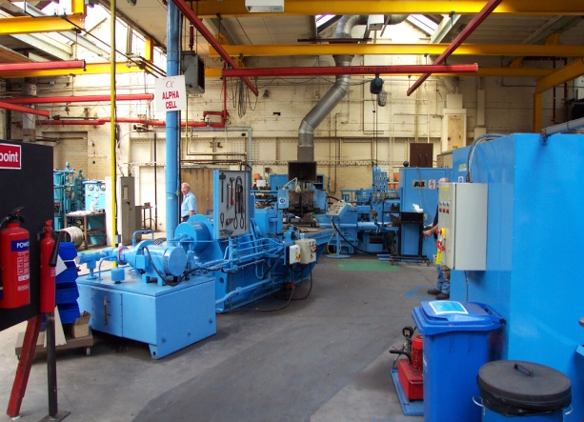
Les Etapes
Etape 1: Nettoyage initial – découverte de défauts
Application des 5S aux équipements et à la zone de travail
Les problèmes deviennent visibles
Les problèmes s’auto-identifient
Favorise la rigueur
Notes:
Etape 1, 5S “Nettoyage et Inspection”
Exemple, Question, Y a-t-il ici quelqu’un qui pratique le tir (pigeons d’argile, etc) ? – “toujours nettoyer le fusil après son utilisation et l’inspecter, tout dommage pourrait engendrer un risque mortel”
Début de la mise en place de la transparence ; vos comportements / actions sont à présent essentiels
Etape 2, Exemple, avant l’Etape 1, huile autour de la machine ? Qu’est-ce que ça signifie ?
Etape 1 en place - à présent, l’huile signifie qu’il y a un problème ? Revenons au comportement et à l’action - sans un suivi, nous ne pouvons plus passer d’une étape à l’étape suivante
Attendez-vous à de nombreux problèmes dès le départ, ex. Processus Etiquettes Rouges, les équipements ont l’air d’un sapin de Noël, priorités absolues, IL FAUT AGIR, retour à nouveau au comportement et aux actions.

Slide 8
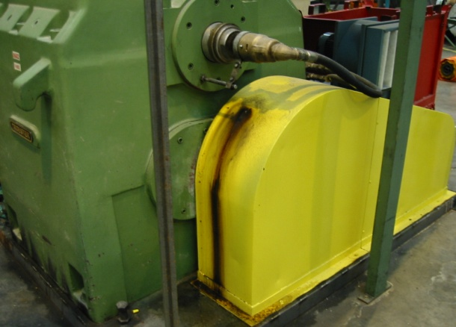
Etape 2 : Eliminer les causes de salissures / faciliter le nettoyage
Identifier les problèmes et éliminer la/les cause(s) racine(s):
Fuites
salissures et autres …
Mise à disposition des outils / équipements appropriés à maintenir
Notes:
Etape 1, 5S “Nettoyage et Inspection”
Exemple, Question, Y a-t-il ici quelqu’un qui pratique le tir (pigeons d’argile, etc) ? – “toujours nettoyer le fusil après son utilisation et l’inspecter, tout dommage pourrait engendrer un risque mortel”
Début de la mise en place de la transparence ; vos comportements / actions sont à présent essentiels
Etape 2, Exemple, avant l’Etape 1, huile autour de la machine ? Qu’est-ce que ça signifie ?
Etape 1 en place - à présent, l’huile signifie qu’il y a un problème ? Revenons au comportement et à l’action - sans un suivi, nous ne pouvons plus passer d’une étape à l’étape suivante
Attendez-vous à de nombreux problèmes dès le départ, ex. Processus Etiquettes Rouges, les équipements ont l’air d’un sapin de Noël, priorités absolues, IL FAUT AGIR, retour à nouveau au comportement et aux actions.

Slide 9


Slide 10
“Nettoyer c’est inspecter”
“Inspecter c’est Détecter”
“Détecter pour Corriger”
“Corriger évite le problème et l’arret

Slide 11
LA MAINTENANCE DES EQUIPEMENTS ET TPM

Slide 12
LES VRAIES ET LES FAUSSES IDEES
Coûts :
Diminution des coûts de maintenance :
Coûts main d’oeuvre.
Coûts des pièces de rechange.
Coûts des temps d’attente.
Coûts de la sous-traitance.
Diminution des coûts des consommables. ?
Diminution des coûts des énergies et des fluides.?
Diminution des coûts de de non-qualité?
Diminution des coûts des retours clients et des réclamations clients.?
Délais :
Diminution des retards de livraison.
Sécurité :
Diminution du taux de fréquence et de gravité des accidents.
…/...

Slide 13
LES OBJECTIFS SONT DICTES
PAR LA
SATISFACTION DES CLIENTS.

Slide 14
Les 5S

Slide 15
SEIRI | SÉPARER L’UTILE DE L’INUTILE
SEITON | RANGER SELON L’UTILISATION
SEISO | NETTOYAGE INITIAL . INSPECTION
SEIKETSU | STANDARDISATION ,DÉFINITION DE RÈGLE (PLANNING, MODE OPÉRATOIRE…)
SHITSUKE | DISCIPLINE D’APPLICATION DES RÈGLES

Slide 16
L’ AMÉLIORATION CONTINUE ?
TENDRE CONTINUELLEMENT VERS LA PERFECTION !
CHANGER LE FAÇON DONT NOUS
VIVONS
PENSONS
TRAVAILLONS
A TOUS LES NIVEAUX.

